Slide 1
IN3030 – Effektiv parallellprogrammering Uke 1, våren 2020
Eric Jul
Professor
PSE
Institutt for Informatikk

Slide 2
Litt om Eric
Ph.D. University of Washington, 1989
Dansk-amerikaner
Bor i Danmark – pendler til Oslo ca 3-4 gange/måned
1989-2000: Førsteamauensis Københavns Universitet
2000-2009: Professor Københavns Universitet
2009-2015: Bell Labs, Dublin & Professor II, IfI
2016- Professor IfI

Slide 3
En beslutning: hvilket språk?
Skal jeg forelese på dansk?
Or English?
Recording lectues: I will attempt BUT I make no promises – my recoding last Fall did not work ☹
Lecture slides are in Norwegian (perhaps a little Danish intermixed in a few places...)
Please keep up with the messages on the web site
Use the Hjeplelærer ☺
Ask questions when in doubt

Slide 4
Bakgrunn IN3030
Kurs er fra 2014 – tidligere INF2440
Lavet av Arne Maus – nu Emeritus
Overtaket av Eric 2018
I 2019: INF2440 -> IN3030

Slide 5
Motivation for Parallelle Programmer
Maskiner kan bestå av flere CPU-er
Hver CPU kan utføre programmer uavhengig av de andre CPUer
Hver CPU kan have flere kjerner
Hver kjerne kan utføre programmer
Vi vil gjerne utnytte disse muligheter for parallellisme

Slide 6
Hva vi skal lære om i dette kurset:
Lage parallelle programmer (algoritmer) som er:
Riktige
Parallelle programmer er klart vanskeligere å lage enn sekvensielle løsninger på et problem.
Effektive
dvs. raskere enn en sekvensiell løsning på samme problem
Lære hvordan man parallelliserer et riktig, sekvensielt program + lage egne parallelle algoritmer som ikke bare er en slik parallellisering;
Lære de mange problemene vi støter på og hvordan disse kan takles.
Kurset er empirisk (med tidsmålinger), ikke basert på en teoretisk modell av parallelle beregninger,
Vi oppfatter programmet som en god nok modell av det problemet vi skal løse. Vi trenger ingen modell av modellen.
Presenterer en klassifikasjon av parallelle algoritmer (nytt).

Slide 7
Tre grunner til å lage parallelle programmer
1) Skille ut aktiviteter som går langsommere i en egen tråd.
Eks: Tegne grafikk på skjermen, lese i databasen, sende melding på nettet. Asynkron kommunikasjon.
2) Av og til er det lettere å programmere løsningen som flere parallelle tråder. Naturlig oppdeling.
Eks: Kundesystem over nettet hvor hver bruker får en tråd.
Hele operativsystemet har mye parallellitet – 1572 aktive tråder i Windows 7 akkurat da denne foilen blev skrevet i 2017 – og 1921 aktive tråder i Mac OS X Sierra.
3) Vi ønsker raskere programmer, raskere algoritmer.
Eks: Tekniske beregninger, søking og sortering.
Dette kurset legger nesten all vekt på raskere algoritmer

Slide 8
IN3030 - et nytt kurs – og dog
IN3030 er 90% baseret på INF2440.
Et relativt UNIKT kurs – set internationalt.
Planlagt fem obliger - den første legges ut 23. jan. Så ca. 3 uker per oblig.
De individuelle innleveringer : Man kan samarbeide om algoritmer, men ikke ha helt lik eller delvis felles kode med andre. Rapport skal skrives selv.
En oblig er ikke bare innlevering av ett eller flere parallelle programmer, men også en liten rapport om de testene man har gjort: hastighetsmålinger på disse for ulike størrelse av data med konklusjoner – f.eks speedup + O( ) og en forklaring på resultatene .
Gruppetimer:
Jobbing med ukeoppgaver og obligene
Kurs under utvikling betyr at også dere selv vil være med på forme kurset, og at ikke alt vil være perfeekt.

Slide 9
Pensum
Ingen dekkende lærebok er funnet, men:
Det som foreleses (Powerpoint slides) + oppgavene (obliger + ukeoppgaver) er pensum.
Bra bok: Brian Goetz, T.Perlis, J. Bloch, J. Bobeer, D. Holms og Doug Lea::"Java Concurrency in practice", Addison Wesley 2006
Kap. 18 og 19 i A. Brunland, K. Hegna, O.C. Lingjærde, A. Maus:"Rett på Java" 3.utg. Universitetsforlaget, 2011.
I tillegg leses fra en maskin på Ifi kap 1 til 1.4, hele 2 og 3.1 til 3.7 (hopp over programeksemplene) i :
http://www.sciencedirect.com/science/book/9780124159938
(Hvis leses utenfor Ifi, så koster det $!)

Slide 10
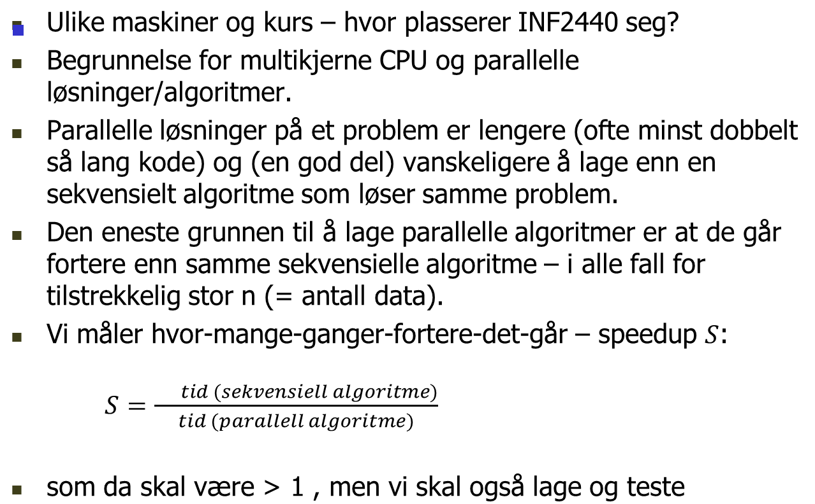
I dag – teori og praksis
programmer som har S < 1 og forklare hvorfor.

Slide 11
Lineær speedup ?
Selvsagt ønsker vi lineær speedup – dvs. bruker vi k kjerner skulle det helst gå k ganger fortere enn med 1 kjerne.
Meget sjelden at det kan oppnås (mer om det siden)
Kan superlineær speedup oppnås?

Slide 12
Lineær speedup analogier
Selvsagt ønsker vi lineær speedup, MEN:
Nogle problemer er nemme at parallellisere: Eksempel: 10 personer kan plante 10 treer ca. 10 gange fortere end 1 person kan plante 10 treer.
Andre problemer er vanskeligere at parallellisere: Eksempel: hvis 1 person kan samle et Lego-set på 10 timer, så vil det være vanskelig for 10 personer at samle det på 1 time – der er avhengigheter mellom delene.
Andre problemer er nærmest umulige at parallellisere: Eksempel: hvis 1 kvinne kan lage et barn på 9 måneder, kan 9 kvinner så lage et barn på 1 måned?

Slide 13
Flynns klassifikasjon av datamaskiner:
 | Single Instruction | Multiple Instruction
Single Data | SISD : Enkeltkjerne CPU | MISD : Pipeline utførelse av instruksjoner i en CPU. Flere maskiner som av sikkerhetsgrunner utfører samme instruksjoner.
Multiple Data | SIMD : GPU – samme operasjon på mange elementer (en vektor) Det finnes også slike SSE – instruksjoner på Intel og AMDs CPU-er | MIMD : klynge av datamaskiner, og Multikjerne CPU

Slide 14
Eksempel på en SSSE 3-instruksjon (Intel i7)
PHADDW, PHADDD | Packed Horizontal Add (Words or Doublewords) | takes registers A = [a0 a1 a2 …] and B = [b0 b1 b2 …] and outputs [a0+a1 a2+a3 … b0+b1 b2+b3 …]
Det er mange registre (opp til 32) på en kjerne for bl.a. slike instruksjoner
Et register kan sees på som en cache 0 – det tar bare én instruksjons-sykel å aksessere et register mot 3 sykler i cache1
(i en 3 GHz CPU er en sykel 1/3 ns = 1/3 milliard dels sekund)

Slide 15
Dette kurset handler om tråder og effektivitet
Hva er tråder
Se litt på maskinen
Se på operativsystemet
Hvordan skal vi oppfatte en tråd i et Java-program
Senere se på kompileringen og kjøring av Java-kode
Hvordan måle effektivitet
Hvordan ta tiden på ulike deler av et program; både:
Den sekvensielle algoritmen
En eller flere parallelle løsninger
I dag: Enkel tidtaking
Neste gang: Bedre tidtaking
Praktisk i dag
Standard måte å starte programmet med tråder

Slide 16
Flere mulige synsvinkler
Mange nivåer i parallellprogrammering:
Maskinvare
Programmeringsspråk
Programmeringsabstraksjon.
Hvilke typer problem egner seg for parallelle løsninger?
Empiriske eller formelle metoder for parallelle beregninger
INF2440: Parallellprogrammering av ulike algoritmer med tråder på multikjerne CPU i Java – empirisk vurdert ved tidsmålinger.

Slide 17
Learning-by-doing
Dette kurs er et Learning-by-doing kurs!
Utbyttet ditt er avhengig av DIN innsats!

Slide 18
Maskinvare og språk for parallelle beregninger og Ifi-kurs
Klynger av datamaskiner - INF3380
jfr. Abelklyngen på USIT med ca 10 000 kjerner. 640 maskiner (noder), hver med 16 kjerner
C, C++, Fortran, MPI –de ulike programbitene i kjernene sender meldinger til hverandre
Grafikkkort GPU med 2000+ små-kjerner, INF5063
Eks Nvidia med flere tusen småkjerner (SIMD – maskin)
Multikjerne CPU (2-100 kjerner per CPU) INF2440
AMD, Intel, ARM, Mobiltelefoner,..
De fleste programmeringsspråk: Java, C, C++,..
Mange maskiner løst koblet over internett. INF5510
Planetlab – world-wide testbed
Emerald – språk til distribuert programmering
Teoretiske modeller for beregningene INF4140
PRAM modellen og formelle modeller (f.eks FSM)

Slide 19
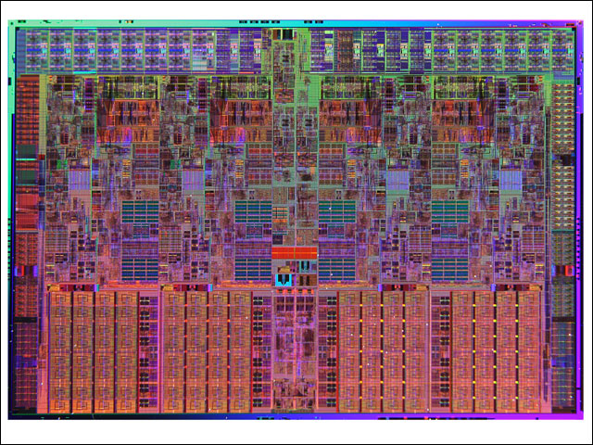
Multikjerne - Intel Multicore Nehalam CPU
Mange ulike deler i en Multicore CPU – bla. en pipeline av maskininstruksjoner; kjernene holder på med 10 til 20 instruksjoner samtidig dvs. instruksjonsparallellitet

Slide 20
Hvorfor får vi multikjerne CPUer ?
Hver 18-24 måned dobler antall transistorer vi kan få på en brikke: Moores lov
Vi kan ikke lage raskere kretser fordi da vil vi ikke greie å luftkjøle dem (ca. 120 Watt på ca. 2x2 cm – varmere enn en rødglødende kokeplate). Og der er kvantemekaniske begrensninger også.
Med f.eks dobbelt så mange transistorer ønsker vi oss egentlig en dobbelt så rask maskin, men det vi får er dessverre ‘bare’ dobbelt så mange CPU-kjerner.
Med flere regnekverner (kjerner) må vi få opp hastigheten ved å lage parallelle programmer !

Slide 21
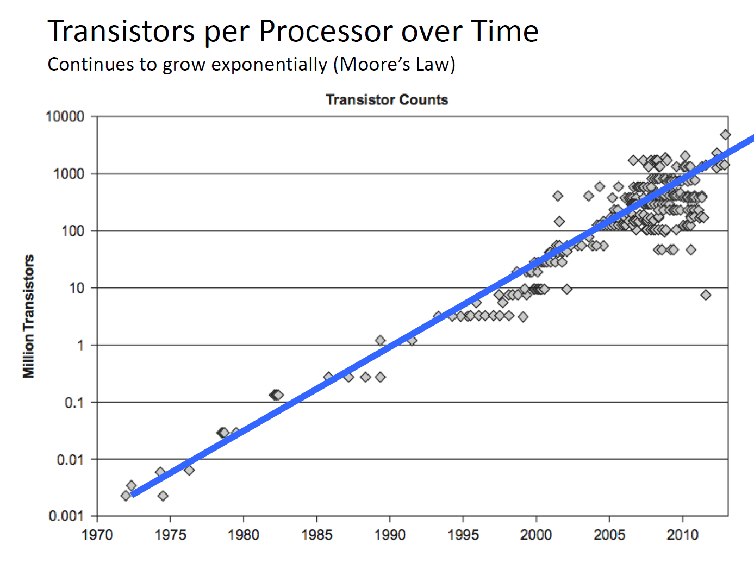

Slide 22
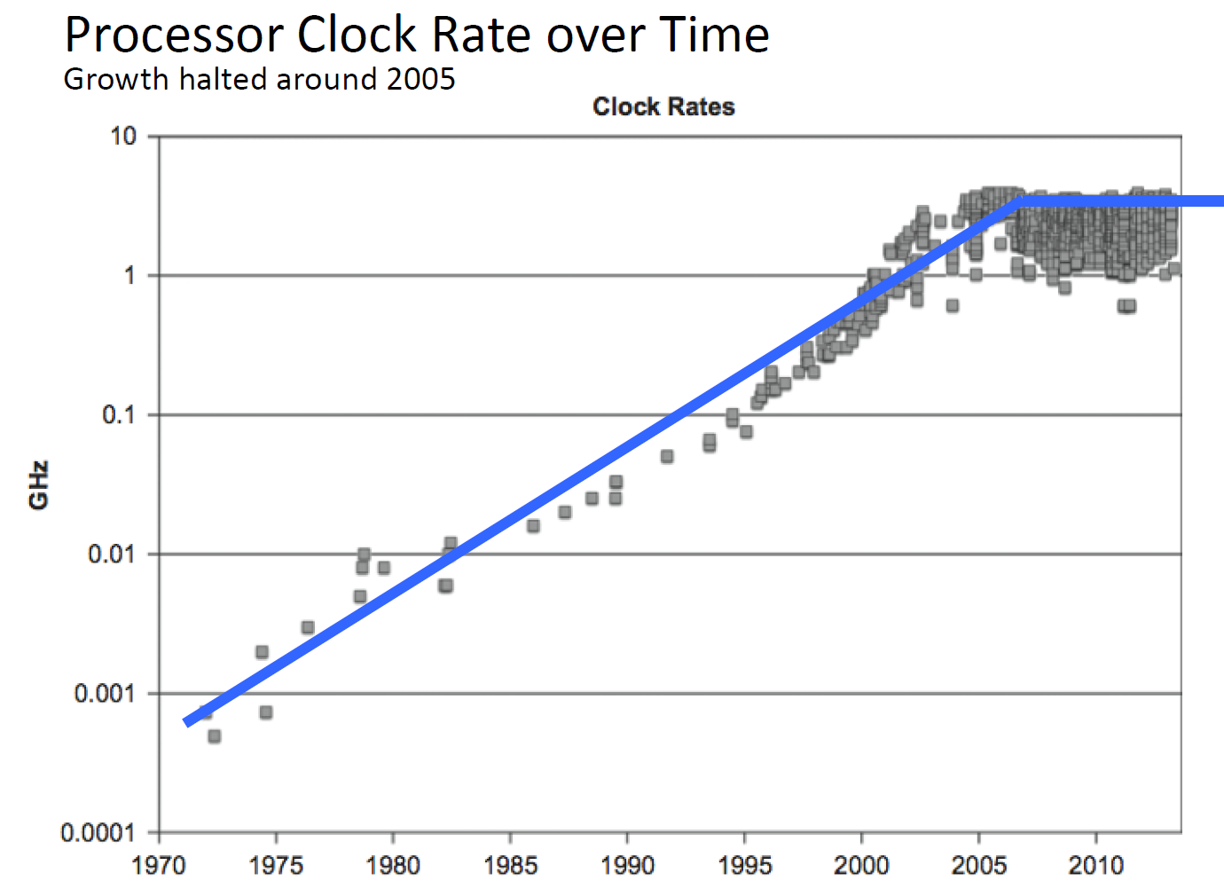

Slide 23
Helt avgjørede for oss – cache-hukommelse
Hva er cache
Raskere (men også dyrere) hukommelse mellom hovedlageret og kjernene.
Vi må ha cache fordi det er så store hastighetsforskjeller mellom en CPU-kjerne og hovedlageret (‘main memory’ )
Ofte nå 3-4 lag med cache hukommelser + et antall registere i kjernen (enda raskere enn cache-hukommelsene) som holder data eller intruksjoner
Når en kjerne trenger data eller en ny instruksjon (og den ikke har det i et register) leter den nedover i cache-hukommelsene. Først cache level 1 (L1), så L2 cachen, .. , før den går til hovedhukommelsen for data eller instruksjoner.
Det finns flere teknikker for å gjøre dette raskt (som pre-fetch , dvs at systemet henter neste data/instruksjon uten at kjernen eksplisitt har bedt om det)

Slide 24
Hvordan tar vi hensyn til cache-systemet for å få raskere programmer?
Vi ser bare på data-cachene (lite å hente på instruksjonene)
Viktig å vite er at hver gang vi skal hente data i hovedlageret , får vi en cach-linje = 64 byte = f.eks 8 heltall (int)
Det er svært begrenset plass i cachene, og en cach-linje som ikke har vært brukt på ‘lenge’ vil bli ‘kastet ut’(overskrevet av en annen, nyere) cache-linje
Slik er raskest:
Jobber på få data (korte deler av en array) ‘lenge’ av gangen – ikke hoppe rundt.
Helst gå forlengs eller baklengs gjennom data (arrayene) (i, i+1,.. eller: i, i-1,..)
Vi må lage slike cache-vennlige programmer !

Slide 25
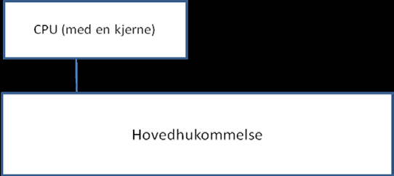
Maskin 1980 (uten cache)
Figur 19.1 Skisse av en datamaskin i ca. 1980 hvor det bare var én beregningsenhet, en CPU, som leste sine instruksjoner og både skrev og leste data (variable) direkte i hovedhukommelsen. Intel 8080: 1 MHz CPU

Slide 26
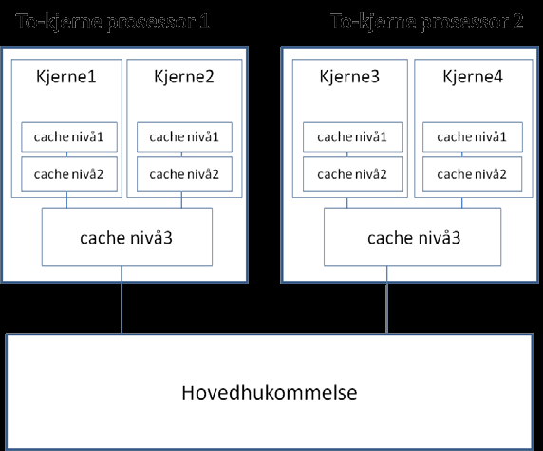
Maskin ca. 2010 med to dobbeltkjerne CPU-er

Slide 27
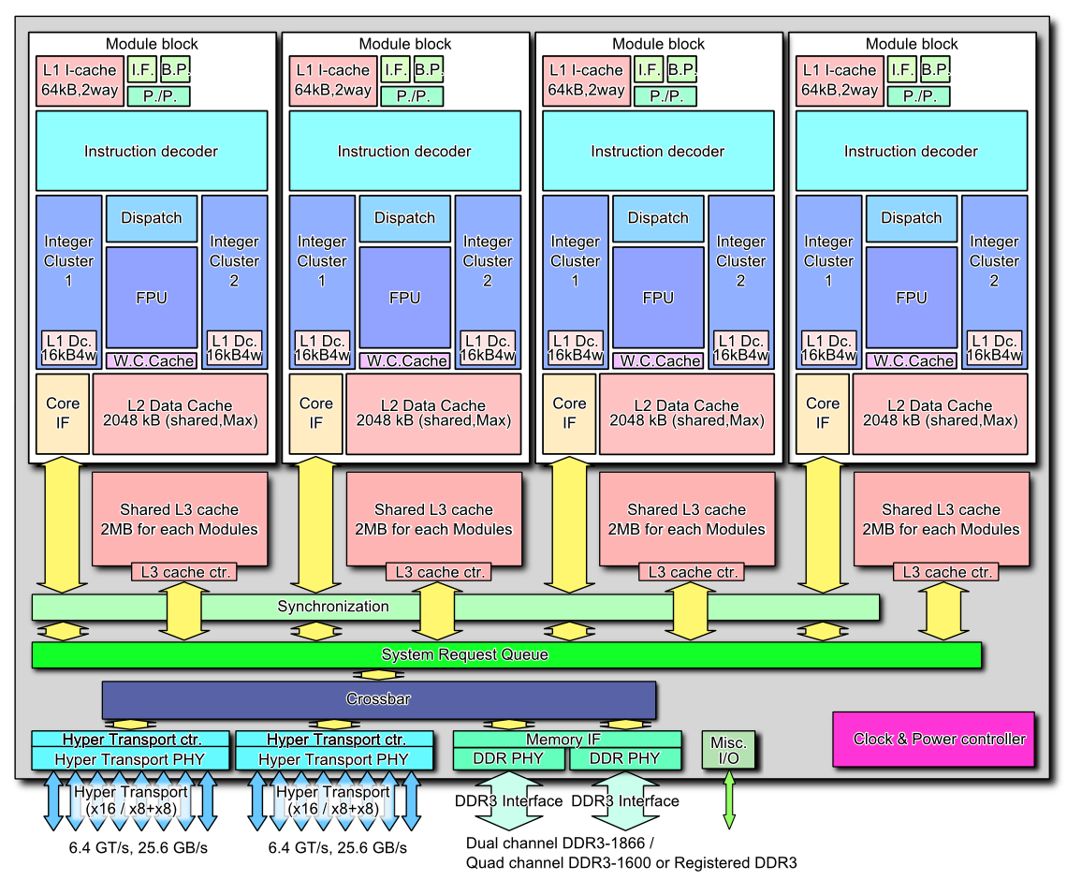
Hukommelses-systemet i en 4 kjerne CPU – mange lag og flere ulike beregningsmoduler i hver kjerne.:

Slide 28
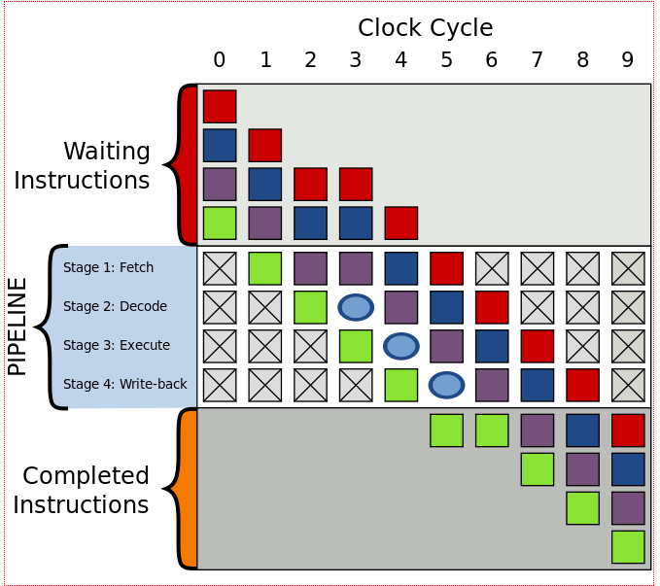
Instruksjonsparallellitet i en CPU-kjerne. Pipeline – flere instruksjoner (her 4) utføres samtidig i raskest mulig rekkefølge.

Slide 29
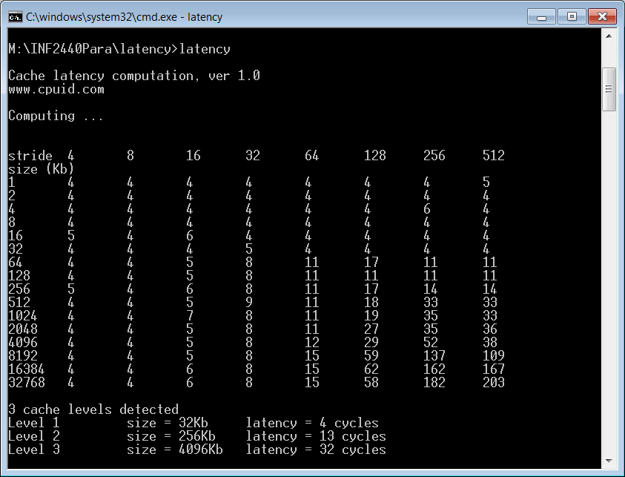
Test av forsinkelse i data-cachene og hovedhukommelsen - latency.exe (fra CPUZ)

Slide 30
Oppsummering – ideen om at vi har uniform aksesstid i hukommelsen er helt galt
Hukommelses-systemet i en multicore CPU ,Intel Core i5-459 3.3 GHz, – mange lag (typisk aksesstid i instruksjonssykler):
Registre i kjernen (1) – 8/32 registre
L1 cache (3-4) – 32 Kb
L2 cache (13) – 256 kb
L3 cache (32) – 8Mb
Hovedhukommelsen (virtuell hukommelse) (ca. 200) – 8-64 GB
Disken (15 000 000 roterende) = 5 ms – 1000 GB – 1-5 TB FlashDisk (ca 2 000 000 les, ca. 10 000 000 skriv) = ca. 1 ms

Slide 31
Vi kan ikke hente mer fra automatisk forbedring av hastigheten på våre programmer:
Ikke raskere maskiner – luftkjølingsproblemet
Hovedhukommelsen - både mye langsommere enn CPU-ene (derfor cache), og det å sette stadig flere kjerner oppå en langsom hukommelse gir køer.
Instruksjons-parallelliteten i hver kjerne (pipelinen) er fult utnyttet – ikke mer å hente
Kompilatoren – Java (etter ver 1.3) kompilerer videre til maskinkode og (etter ver 1.6) optimaliserer mye. JIT-kompilering. Ikke mulig å gjøre særlig mer effektiv
⇒ Konklusjon Skal vi ha raskere programmer, må vi som programmerere selv skrive parallelle løsninger på våre problemer.

Slide 32
END OF LECTURE F1, 2020

Slide 33
Operativsystemet og tråder
De ulike operativsystemene (Linux, Windows) har ulike begreper for det som kjøres; mange nivåer (egentlig flere enn det som vises her)
Linux
Windows
Task
Application
1
1..*
1
1..*
1..*
Process
Process
1
1..*
1
1
1..*
Tråd
Tråd
1
1..*
fiber
Heldigvis forenkler Java dette

Slide 34
Java forenkler dette ved å velge to nivåer
Windows
Linux
Java program ( kjører på en Java VM )
1
1..*
1..*
Tråd
1
starter
Alle trådene i et Java-program deler samme adresserom (= samme plasser i hovedhukommelsen). Alle trådene kan lese og skrive i de variable (objektene) programmet har og ha adgang til samme kode (metodene i klassene).

Slide 35
Hva er tråder i Java ?
I alle programmer kjører minst en tråd – main tråden (starter og kjører i public static void main).
Main-tråden kan starte en eller flere andre, nye tråder.
Enhver tråd som er startet, kan stoppes midlertidig eller permanent av:
Av seg selv ved kall på synkroniseringsobjekter hvor den må vente
Den er ferdig med sin kode (i metoden run), terminerer da
Main-tråden og de nye trådene går i parallell ved at:
De kjører enten på hver sin kjerne
Hvis vi har flere tråder enn kjerner, vil klokka i maskinen sørge for at trådene av og til avbrytes og en annen tråd får kjøretid på kjernen.
Vi bruker tråder til å parallellisere programmene våre

Slide 36
>java (også kalt JVM) starter main-tråden som igjen starter nye tråder
1) JVM starter Main-tråden
JVM
2) Main-tråden starter
k nye tråder
3) Main-tråden venter mens de andre trådene løser problemet
Tråder i Java er objekter av klassen Thread.

Slide 37
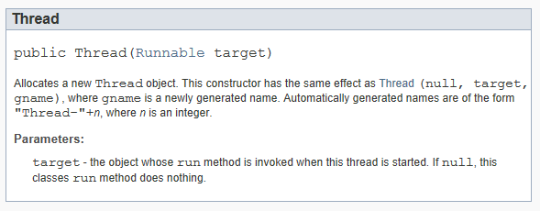
Konstruktør til Thread-klassen
Runnable target er :
En klasse som implementerer grensesnittet ‘Runnable’
Det er en annen måte å starte er tråd hvor vi lager en subklasse av Thread (ikke fullt så fleksibel).

Slide 38
Tråder i Java
Er én programflyt, dvs. en serie med instruksjoner som oppfører seg som ett vanlig, sekvensielt program – og kjører på én kjerne
Det kan godt være (langt) flere tråder enn det er kjerner.
En tråd er ofte implementert i form av en indre klasse i den klassen som løser problemet vårt (da får trådene greit aksess til felles data):
import java.util.concurrent.*;
class Problem { int [] fellesData ; // dette er felles, delte data for alle trådene
public static void main(String [] args) {
Problem p = new Problem();
p.utfoer();
}
void utfoer () { Thread t = new Thread(new Arbeider());
t.start();
}
class Arbeider implements Runnable {
int i,lokalData; // dette er lokale data for hver tråd
public void run() {
// denne kalles når tråden er startet
}
} // end indre klasse Arbeider
} // end class Problem

Slide 39
END OF LECTURE UKE1
The first lecture, uke1, ended here, the remaining slides will be covered in the lecture in uke2 ☺

Slide 40
Tråder i Java
En tråd er enten subklasse av Thread eller får til sin konstruktør et objekt av en klasse som implementerer Runnable.
Poenget er at begge måtene inneholder en metode:
’ public void run()’
Vi kaller metoden start() i klassen Thread . Det sørger for at JVM starter tråden og at ’run()’ i vår klasse deretter kalles.
JVM som inneholder sin del av start() som gjør mye og til slutt kaller run()
Vårt program kaller start
i vårt objekt av en subklasse av Thread (eller Runnable). Etter start
av tråden kalles vår run()

Slide 41
Flere problemer med parallellitet og tråder i Java
Operasjoner blandes (oppdateringer går tapt).
Oppdaterte verdier til felles data er ikke alltid synlig fra alle tråder (oppdateringer er ikke synlige når du trenger dem).
Synlighet har ofte med cache å gjøre.
The Java memory model (= hva skjer ’egentlig’ når du kjører et Java-program).
Vi må finne på ’skuddsikre’ måter å programmere parallelle programmer
De er kanskje ikke helt tidsoptimale
Men de er lettere å bruke !!
Det er vanskelig nok likevel.
Bare oversiktelige, ’enkle’ måter å programmere parallelt er mulig i praksis

Slide 42
1) Ett problem i dag: operasjoner blandes ved samtidige oppdateringer
Samtidig oppdatering - flere tråder sier gjentatte ganger: i++ ; der i er en felles int.
i++ er 3 operasjoner: a) les i, b) legg til 1, c) skriv i tilbake
Anta i =2, og to tråder gjør i++
Vi kan få svaret 3 eller 4 (skulle fått 4!)
Dette skjer i praksis !
Les i
Legg til 1
Skriv i tilbake
tråd1
2
3
3
Les i
Legg til 1
Skriv i tilbake
tråd2
2
3
3
tiden

Slide 43
Test på i++; parallell
Setter i gang n tråder (på en 2-kjerner CPU) som alle prøver å øke med 1 en felles variabel int i; 100 000 ganger uten synkronisering;
Vi fikk følgende feil - antall og %, (manglende verdier). Merk: Resultatene varierer også mye mellom hver kjøring :
for (int j =0; j< 100000; j++) {
i++; }
Antall tråder n | 1 | 2 | 20 | 200 | 2000
Svar 1.gang 2.gang | 100 000 100 000 | 200000 159234 | 1290279 1706068 | 16940111 16459210 | 170127199 164954894
Tap 1.gang 2. gang | 0 % 0% | 0% 20,4% | 35,5% 14,6% | 15,3% 17,7% | 14,9% 17,5%

Slide 44
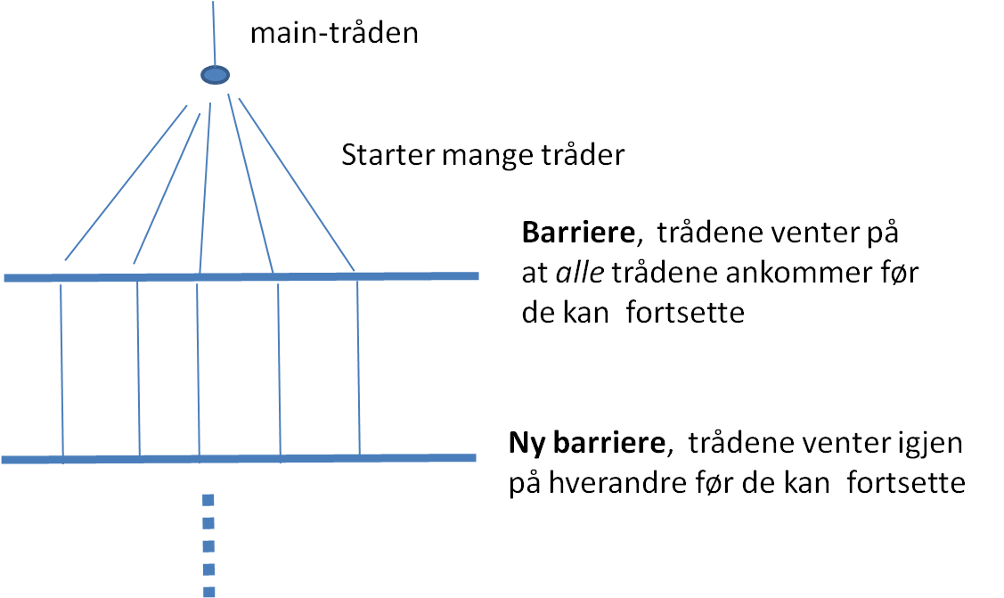
Kommende program bruker CyclicBarrier. Hva gjør den?
Man lager først ett, felles objekt b av klassen CyclicBarrier med et tall: ant til konstruktøren = det antall tråder den skal køe opp før alle trådene slippes fri ‘samtidig’.
Tråder (også main-tråden) som vil køe opp på en CyclicBarrier sier await() på den.
De ant-1 første trådene som sier await(), blir lagt i en kø.
Når tråd nummer ant sier await() på b, blir alle trådene sluppet ut av køen ‘samtidig’ og fortsetter i sin kode.
Det sykliske barriere objektet b er da med en gang klar til å være kø for nye, ant stk. tråder.

Slide 45
Praktisk: skal nå se på programmet som laget tabellen
import java.util.*;
import easyIO.*;
import java.util.concurrent.*;
/** Viser at manglende synkronisering på ett felles objekt gir feil – bare loesning 1) er riktig'*/
public class Parallell {
int tall; // Sum av at 'antTraader' traader teller opp denne
CyclicBarrier b ; // sikrer at alle er ferdige naar vi tar tid og sum
int antTraader, antGanger ,svar; // Etter summering: riktig svar er:antTraader*antGanger
// det kommer ialt 4 forsøk på å øke i, bare en av dem er riktig
//synchronized void inkrTall(){ tall++;} // 1) –OK fordi synkroniserer på ett objekt (p)
void inkrTall() { tall++;} // 2) - feil
public static void main (String [] args) {
if (args.length < 2) {
System.out.println("bruk >java Parallell <antTraader> <n= antGanger>");
}else{ int antKjerner = Runtime.getRuntime().availableProcessors();
System.out.println("Maskinen har "+ antKjerner + " prosessorkjerner.");
Parallell p = new Parallell();
p.antTraader = Integer.parseInt(args[0]);
p.antGanger = Integer.parseInt(args[1]);
p.utfor();
} } // end main

Slide 46
void utskrift (double tid) {
svar = antGanger*antTraader;
System.out.println("Tid "+antGanger+" kall * "+ antTraader+" Traader ="+ Format.align(tid,9,1)+ " millisek,");
System.out.println(" sum:"+ tall +", tap:"+ (svar -tall)+" = "+
Format.align( ((svar - tall)*100.0 /svar),12,6)+"%");
} // end utskrift
void utfor () { b = new CyclicBarrier(antTraader+1); //+1, også main
long t = System.nanoTime(); // start klokke
for (int j = 0; j< antTraader; j++) {
new Thread(new Para(j)).start();
}
try{ // main thread venter
b.await();
} catch (Exception e) {return;}
double tid = (System.nanoTime()-t)/1000000.0;
utskrift(tid);
} // utfor

Slide 47
class Para implements Runnable{
int ind;
Para(int ind) { this.ind =ind;}
public void run() { for (int j = 0; j< antGanger; j++) {
inkrTall();
}
try { // wait on all other threads + main
b.await();
} catch (Exception e) {return;}
} // end run
// void inkrTall() { tall++;} // 3) Feil - usynkronisert
// synchronized void inkrTall(){ tall++;} // 4) Feil – kallene synkroniserer på // hvert sitt objekt
} // end class Para
} // END class Parallell

Slide 48
Husk: Vanligste oppsett av main-tråden + k tråder
main, lager k nye tråder
Data
main venter
k tråder, leser og skriver i egne og i felles data og løser problemet
Hver av trådene (main + k nye) er sekvensielle programmer.
Problemet er at de samtidig ikke kan skrive på felles data

Slide 49
Oppsummering – Uke1
Vi har gjennomgått hvorfor vi får flere-kjerne CPUer
Tråder er måten som et Javaprogram bruker for å skape flere uavhengige parallelle programflyter i tillegg til main-tråden
Tråder deler felles adresserom (data og kode) men har også egne lokale data og metoder
Stygg feil vi kan gjøre: Samtidig oppdatering (=skriving) på delte data (eks: i++)
Dette løses ved synkronisering .
Alle tråder som vil skrive må køes opp på samme synkroniseringsvariabel (som er et objekt) slik at bare én tråd slipper til av gangen.
Alle objekter kan nyttes som en synkroniseringsvariabel, og da kan vi bruke enten en synchronized metode,
eller objekter av spesielle klasser som:
CyclicBarrier
Semaphore (undervises senere)
De inneholder metoder som await(), som gjør at tråder venter.
Senere vil vi lære å dele opp et problem i mindre biter til hver tråd og ikke synkronisere for mye (tar for mye tid)

